Slide 1
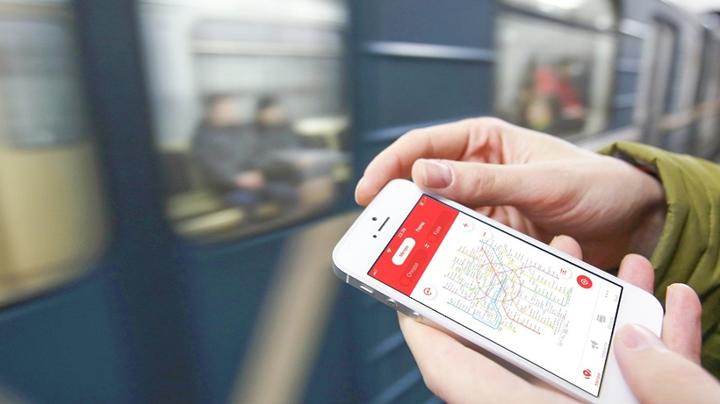

Пассажирские сервисы — сервисы для повышения качества обслуживания городской транспортной инфраструктуры сентябрь 2019

Slide 2








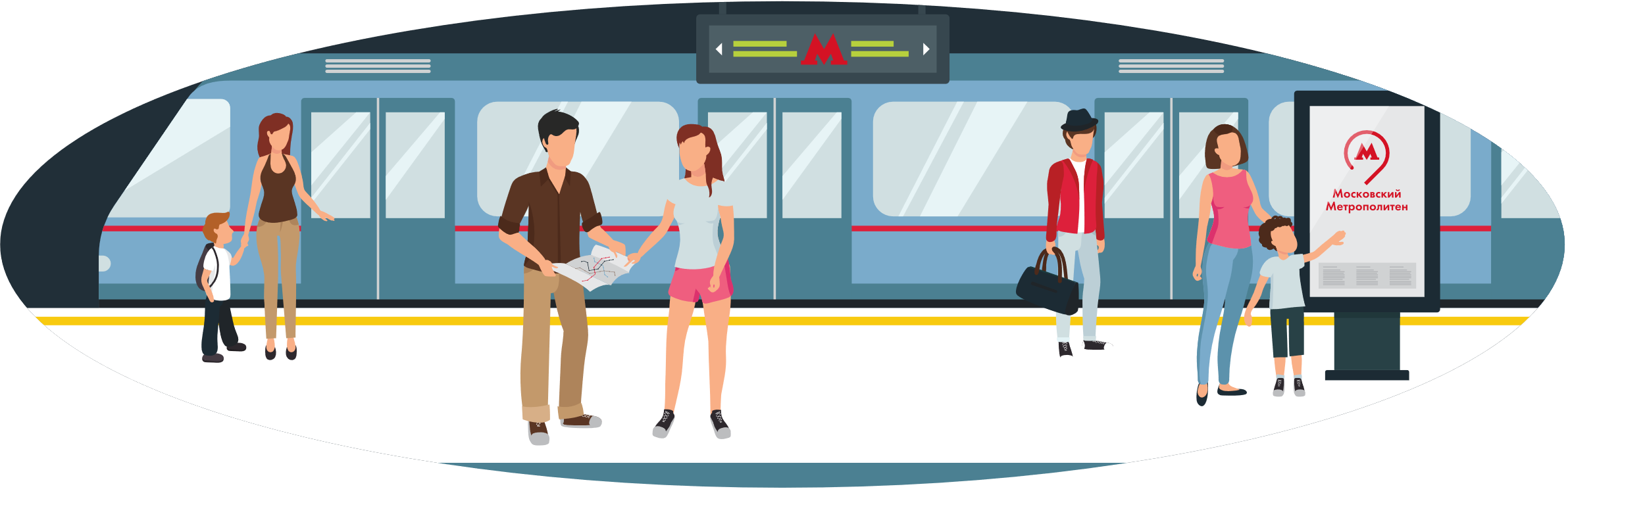




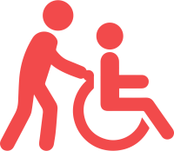

Почти 50% населения Москвы* старше 16 лет обычно пользуются метро, а следовательно и его услугами и сервисами, а также взаимодействуют с сотрудниками
Кассир
АПБ
Сайт
Мобильное приложение
Дежурный
у эскалатора
Дополнительные сервисы
Дежурный
по станции
Сотрудник склада забытых вещей
Инспектор Службы
Безопасности
Сотрудник стойки «Живое общение»
Инспектор ЦОМП
Машинист
* - данные предоставлены Инновационным центром «Безопасный транспорт»

Slide 3

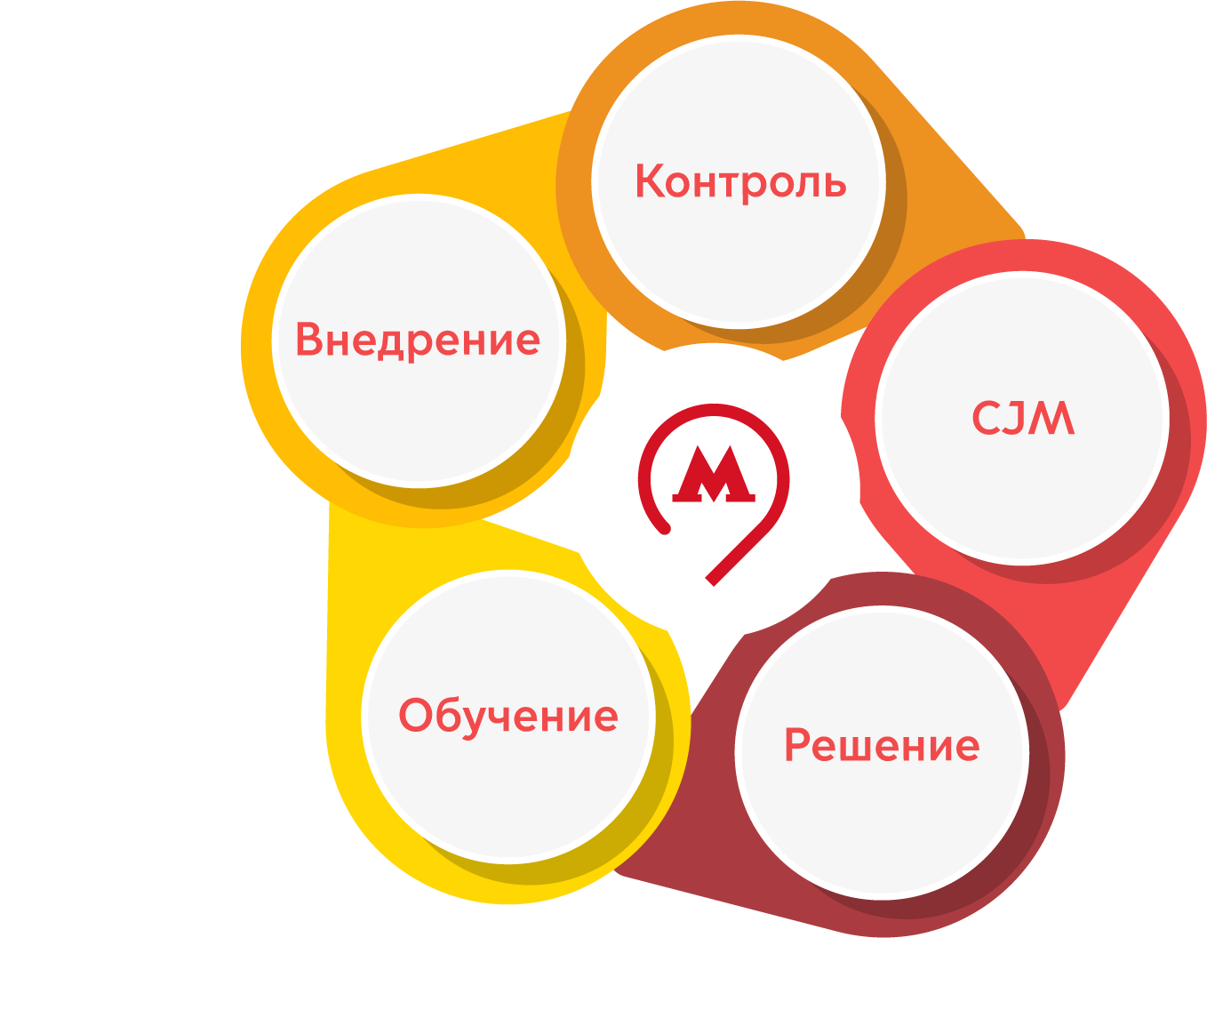

Для изучения процесса взаимодействия и удовлетворенности пассажира работой сотрудников взаимодействующих с пассажиром в метрополитене разработана система управления качеством обслуживания, для поддержания которой проводятся различные исследования
1. Удовлетворенность пассажиров работой метрополитена по параметрам
Проведение ежемесячно
Удовлетворенность чем? (Удобство часов работы метро; Работа эскалаторов; Наличие и работа досмотрового оборудования; Скорость входа в вагон с платформы и т.д.)
Выборка: 60 000 респондентов (смс опрос)
2. Удовлетворенность пассажиров работой сотрудников первой линии
Проведение ежемесячно
Удовлетворенность кем? (кассиры, сотрудники службы безопасности, сотрудники стоек «Живое общение» и др.)
Выборка: 60 000 респондентов (он-лайн опрос)
3. Удовлетворенность пассажиров ответами на обращения
Проведение ежемесячно
Удовлетворенность тем, что мне сказали? (Скорость; Качество; Понятность; Решение проблемы и т.д)
Выборка: 300 обращений в месяц на подразделение (он-лайн опрос)
Customer journey map
Изучение «клиентского пути» опыта пассажиров, с целью определения барьеров и драйверов использования услуг Московского метрополитена
По результатам исследований, а также из обратной
связи от пассажиров в метрополитене рождаются идеи
для проектов и сервисов

Slide 4
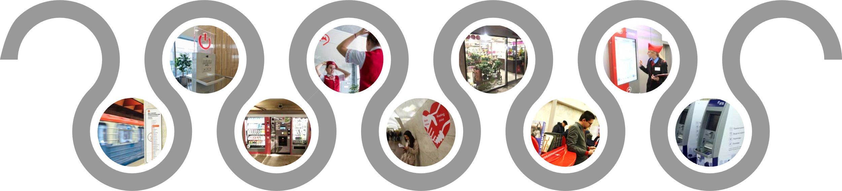
Сервисы в Московском метрополитене создаются для комфорта и удобства пассажиров
58 станции метрополитена оборудованы зарядками
для мобильных устройств
71 брендированное зеркало установлено
на 43 станциях
513 павильонов для торговли и сервиса
на 53 станциях, оформлены с учетом единых требований к дизайну и стандартам обслуживания
На 54 станциях установлена колонна экстренного вызова со встроенным интерактивным монитором
Более 60 тыс. элементов навигации размещены
в метрополитене
300 вендинговых автоматов на 46 станциях метрополитена
Более чем на 80 станциях размещены стикеры
«Место встречи»
Сервис бесплатного обмена книгами (буккроссинг)
361 банкомат размещен
на 149 станциях метрополитена

Slide 5
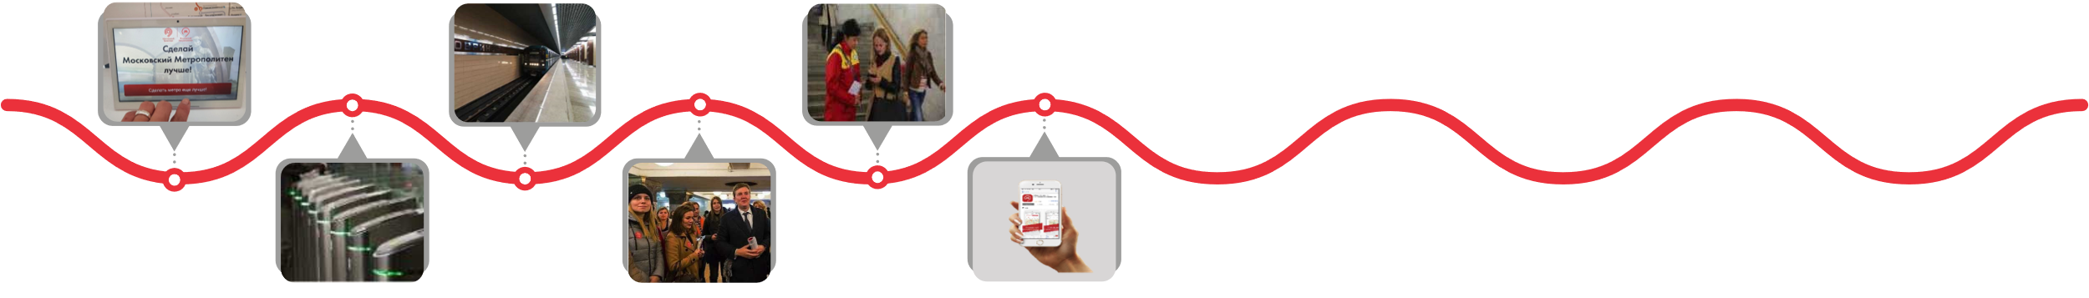
Современные инструменты получения обратной связи от пассажира для определения его потребностей – влияют на развитие новых сервисов
Информационные стойки «Живое общение» - опросы на планшетах
Что сделано?
За период проведения получено порядка 300 откликов; улучшено качество предоставляемых услуг, внедряется стандарт качества обслуживания пассажиров для сотрудников метро
Проведение фокус-групп с пассажирами и сотрудниками метрополитена
Что сделано?
Доработаны элементы навигации по запросам и комментариям пассажиров
Мобильное приложение и сайт «Метро Москвы» (более 2,4 млн скачиваний)
обратная связь таргетированная рассылка push-уведомлений
Что делается?
Обработано более 7 500 обращений
Ведется доработка действующих разделов, а также разрабатываются новые
Исследования перемещений пассажиров – Big Data
Что делается?
Контролируется и регулируется движение пассажиропотоков на станциях
Опросы пассажиров о доступности и прозрачности предоставляемой информации
Что сделано?
За период проведения получено более 1000 откликов; разработаны информационные плакаты нового образца (об изменениях работы метро)

Slide 6
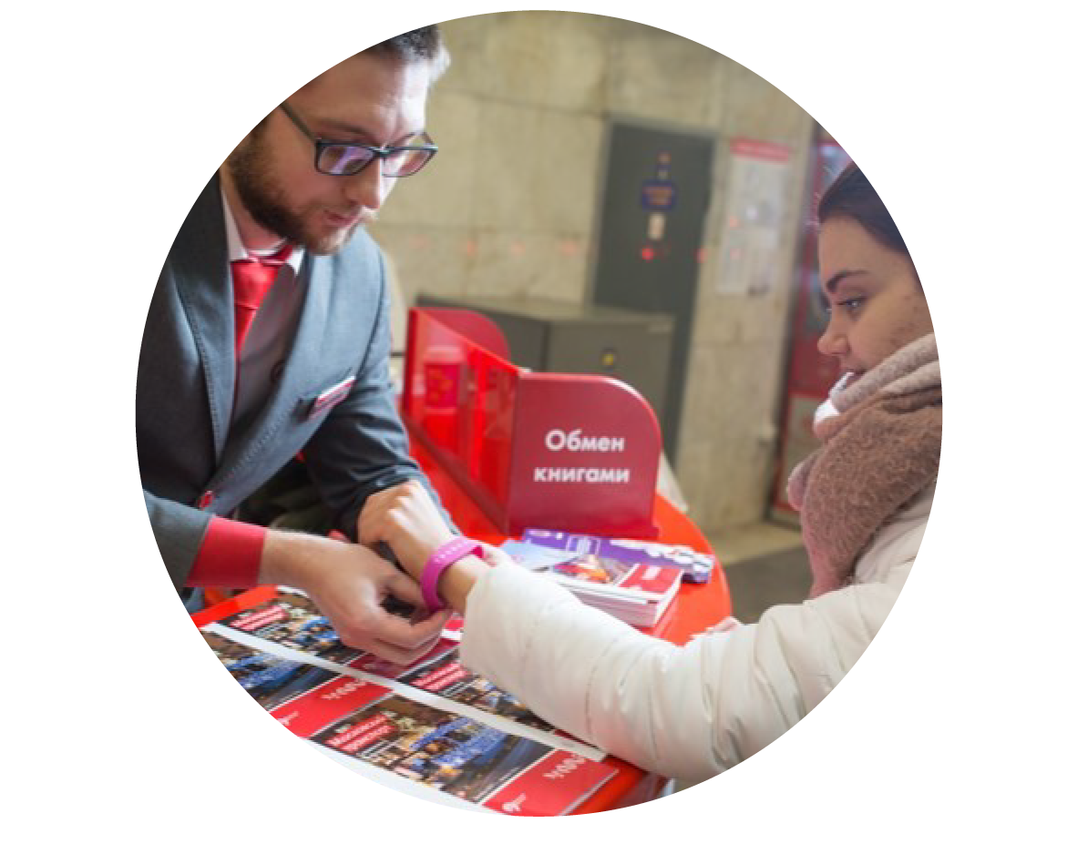
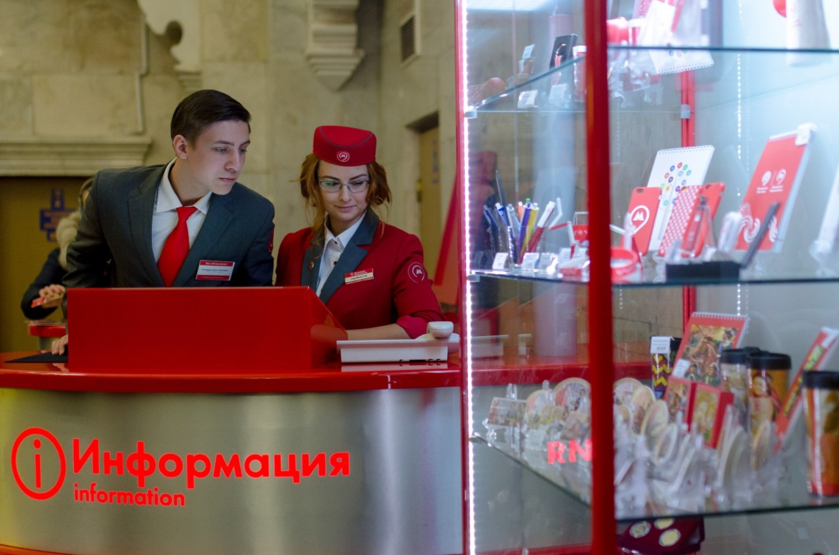
Московский метрополитен — не только пассажирские перевозки.
Московский метрополитен — это предоставление качественных сервисов
18 стоек «Живое общение» в Московском метрополитене и на МЦК.
На стойках «Живое общение» можно получить консультацию
на русском и английском языке по следующим тематикам:
тарифы и билеты, стоимость проезда, правила пользования метро;
подача заявок в Центр Обеспечения Мобильности Пассажиров;
заказ экскурсий по метро;
приобретение туристических транспортных карт «Тройка»
построение оптимальных маршрутов, карты районов, расписания поездов и пригородных электричек;
приобретение сувениров и лайтбоксов
436 706 человек обратились за консультацией к специалистам за 1 полугодие 2019 года

Slide 7
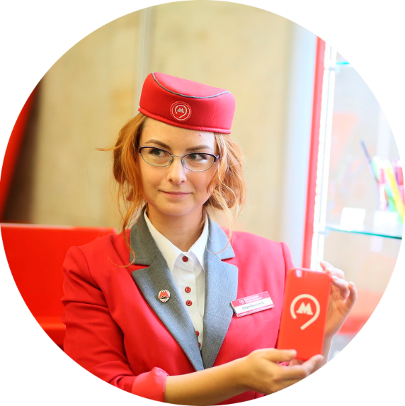



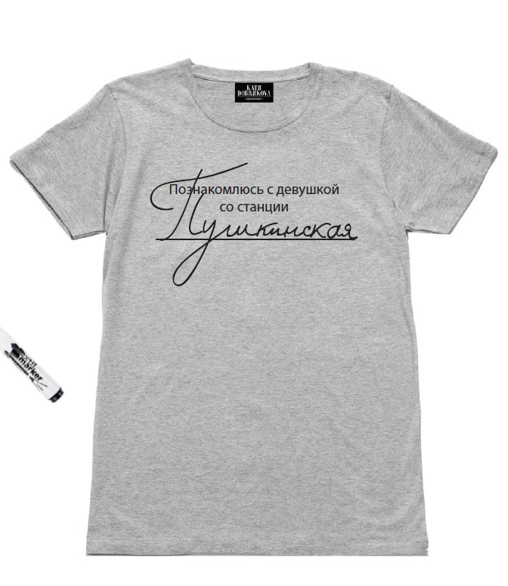

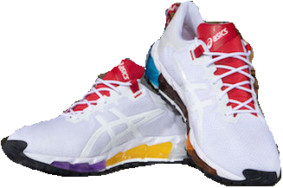
Московский метрополитен — не только пассажирские перевозки.
Московский метрополитен — это предоставление качественных сервисов
Во флагманских магазинах по продаже сувенирной продукции и на стойках «Живое общение» проводятся специальные акции:
Цель проведения акций – привлечение внимания к сувенирной продукции метрополитена, путем предоставления существенной скидки на выделенный ассортимент продукции (до 70%)
В 2016 году
в московском метрополитене начали
продаваться брендированные сувениры.
Также выпускаются лимитированные совместные коллекции сувенирной продукции с известными брендами и дизайнерами (Катя Dobrяkova, ASICS и др.)
Специально к акции “Снова в школу” введены в ассортимент
10 новых позиций, ориентированных на школьников и студентов.
Всего в настоящее время:
14 сувенирных витрин работают рядом со стойками
«Живое общение», а также 2 флагманских сувенирных магазина на ст. «Маяковская» и ст. «Трубная»
Более 42 тысяч единиц сувенирной продукции
продано в 1 полугодии 2019 г.
С момента открытия магазинов ассортимент
увеличился с 200 до 584 видов товаров

Slide 8
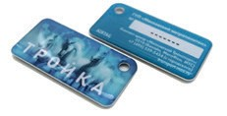

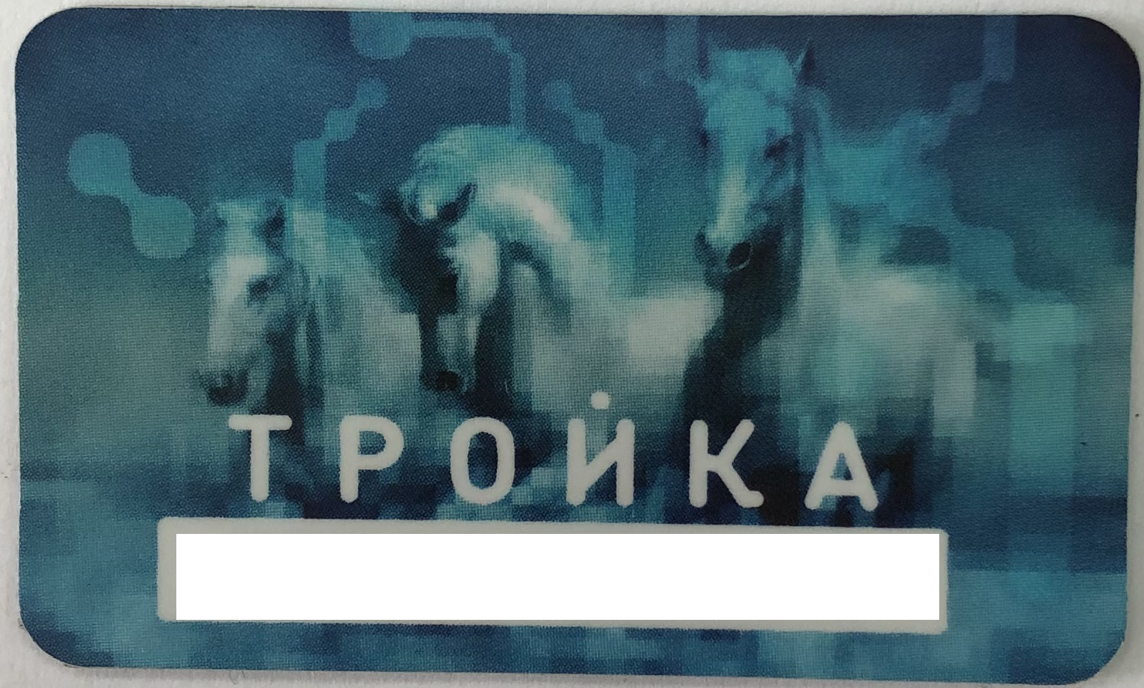
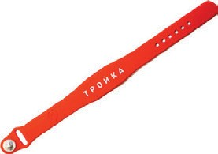




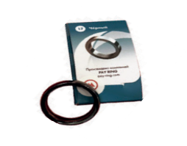
Московский метрополитен обладает уникальной билетной системой
90 % пассажиров пользуются транспортной картой «Тройка»
Платежная экосистема карты «Тройка»:
• Проезд на пригородных поездах и в Аэроэкспрессе;
• Проход в музеи, Планетарий, Зоопарк, оплата сервисов в парках;
• Аренда велосипедов;
• Интегрирована в банковские карты 8 крупнейших банков в РФ.
Разработаны новые формы
карты «Тройка»
Брелок
< 37 тыс.
брелоков, колец, браслетов и иных носителей с функцией транспортной карты «Тройка» приобрели пассажиры в 1 полугодии 2019 года.
< 650 тыс.
подключившихся пассажиров к программе лояльности.
Более 25 млн
карт «Тройка»
были приобретены пассажирами.
Карта «Тройка»
открывает доступ к достопримечательностям города и является самым удобным и выгодным способом оплаты проезда на городском общественном транспорте города Москвы.
Вкладыш
Браслет
Пассажиры Московского метрополитена
могут оплачивать проезд на турникете при помощи:
Программа лояльности «Город» – это система мотивации пассажиров за передвижение на Московском транспорте с использованием вознаграждений и привилегий: бонусы за покупки, скидки, бесплатный проезд, уникальные персональные предложения.
Жетон
Кольцо

Slide 9

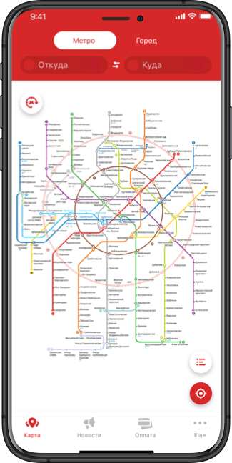


В январе 2017 года запущено приложение «Метро Москвы»
Функционал:
Построение мультимодальных маршрутов (метро, НГПТ, жд, аэроэкспресс) – ~4 млн в месяц
Автоматический расчет времени в пути и стоимости проезда
Пополнение карты «Тройка» и социальных карт
при помощи Apple Pay, Samsung Pay, GooglePay
(~98 тыс. пополнений в месяц)
История, график работы станций, информация об открытии новых участков, закрытии станций и проведении ремонтных работ
Заявка на поиск потерянных вещей (~5700 заявок за все время) и на сопровождение маломобильных граждан (~1500 заявок за все время)
Интеграция с Siri и Apple Watch
Лента актуальных новостей о работе метро
Вакансии метрополитена
Тарифный калькулятор
Аэроэкспресс
Экскурсии в метро
Перехватывающие парковки
«Велобайк» в справочнике
и на карте города
Объекты культуры
Тематические поезда
ТОП-7
в категории «Навигация»
в AppStore
В 5.5 раз
выросло пополнение билета «Кошелёк»
студентов и школьников пополнили соц.билеты (сервис был запущен в октябре 2018)
> 40 тыс.
> 140 тыс.
человек посмотрели прямые трансляции в приложении
во время проведения FIFA
4.5 рейтинг
4.8 рейтинг
1.13 млн.
скачиваний
1.3 млн.
скачиваний

Slide 10
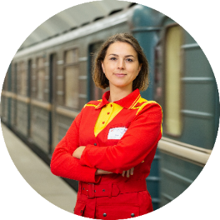
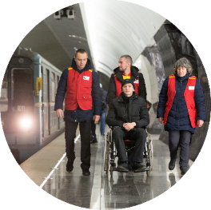
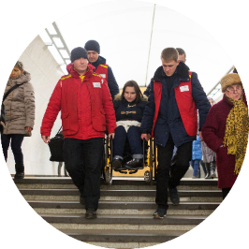
В метрополитене активно развивается сервис помощи маломобильным пассажирам
1
Мы сопровождаем:
> 23 тыс. заявок
выполнено
с начала
2019 года
людей с ограниченными возможностями (66,5%)
родителей с детьми (13,2%)
детские группы (12,3%)
пожилых людей (6,4%)
2
Мы помогаем в передвижении маломобильным пассажирам:
в метрополитене
по территории ж/д вокзалов
до автовокзалов ГУП «Мосгортранс»
на «Аэроэкспрессе» до терминала аэропортов
по городской территории до социальных объектов
по МЦК
12 подъемников
для обслуживания
пассажиров закуплено
для инвалидных
колясках
3
Мы взаимодействуем:
Со всеми общественными организациями инвалидов
4
Мы заботимся о каждом:
В августе 2019 запущен сервис по повышению доступности метрополитена для инвалидов по слуху
Слабослышащий пассажир может написать СМС
по вопросу работы метро, и сотрудник оперативно ответит на интересующий вопрос
> 300 инспекторов
работают
на территории
метрополитена

Slide 11
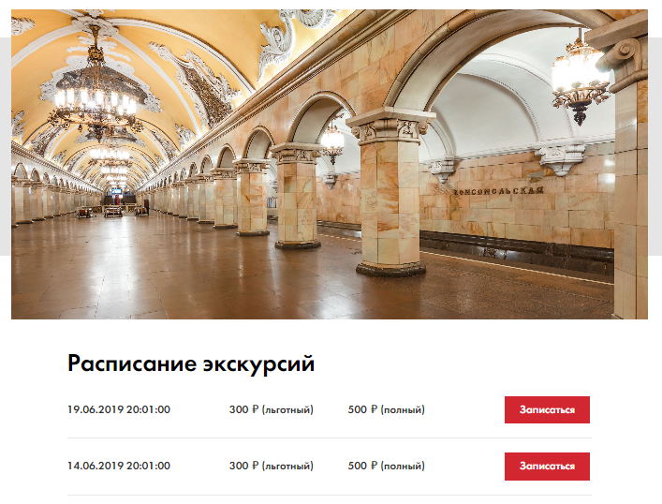
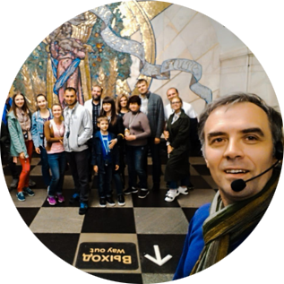
Экскурсии в метро – проект, позволяющий познакомиться с историей и культурой подземного дворца
> 5000 посетителей за 9 месяцев
> 350 аккредитованных экскурсоводов
> 50 уникальных маршрутов
Для туристов:
Все самые интересные экскурсии собраны на http://tour.mosmetro.ru
или в мобильном приложении
On-line доступны к заказу персональные и групповые экскурсии
Еженедельные новости о новых маршрутах, экскурсоводах, мероприятиях
Экспериментальные формат экскурсий (иммерсивный спектакль - променад)
Все представленные экскурсоводы обучены на базе Учебного центра метро
и получили аккредитацию

Slide 12
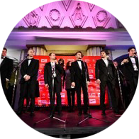
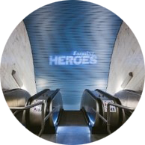
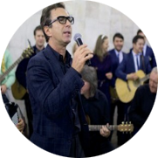

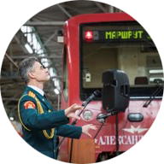
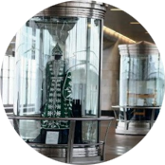
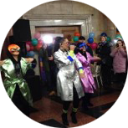


Московский метрополитен — культурная площадка №1 в Мире среди метрополитенов
Ночь в метро, посвященная
120-летию «МХТ им. А.П. Чехова
на ст.«Театральная»
Вечеринка «Esquire Heroes»
на ст. «Деловой центр»
«Музыка в метро». Ежедневно на 33 площадках метрополитена
Премьерный показ 5 серии
восьмого сезона сериала
«Игра престолов»
Запуск поезда «Александовец»
Выставка на платформе метрополитена. Ежедневно
её видят 12 тыс. пассажиров – Выставка на станции «Воробьевы горы», расположенной на мосту
Выступление Nazima
в «день всех влюбленных»
на ст. «Курская»
Каток в метро. Работал бесплатно более двух недель – с 30 дек. по
15 янв. между МЦК «Лужники»
и «Спортивная»
«Ночь балета в метро»
на ст. «Новослободская»

